Slide 1
Национальный исследовательский ядерный университет «МИФИ»
«Детектор терагерцового излучения на основе графена»
Выполнил студент группы М23-211
Руководитель, к.ф.-м.н.
Измайлов Р.И.
Гайдученко И.А.

Slide 2



Введение
Свойства терагерцового излучения
Применение
Длина волны от 0.1 мм до 1 мм
Проходить сквозь большинство диэлектриков
Медицина
Безопасность
Коммуникация
Не ионизирующее
Частоты колебания многих молекул лежат в ТГц диапазоне
Принцип работы детектора
Необходимо
ТГц излучение падает на графен
Электроны разогреваются
Измерить шумовую температуру электронного газа в графене под воздействием ТГц излучения
Измеряется шум
Возрастает мощность шума

Slide 3
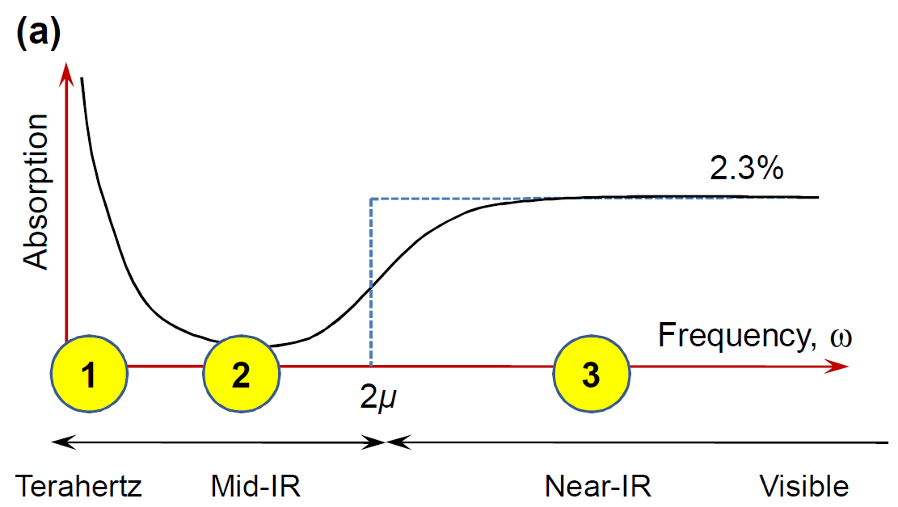
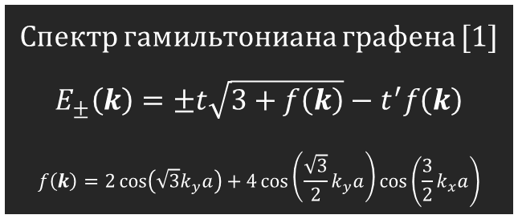
Графен
Графен - атомарный слой углерода.
Рис. 1. Спектр графена при t = 2.7 Эв,
t’ = -0.2t [1]
В двух точках обратного пространства ширина запрещенной зоны равна нулю. [1]
Обладает слабым э-ф взаимодействием. [2]
Рис. 2. Типичный спектр поглощения графена [3]
Спектр гамильтониана графена [1]
$$E_{±}\left(k\right)=±t\sqrt{3+f\left(k\right)}−t^{′}f\left(k\right)$$
$$f\left(k\right)=2\cos\left(\sqrt{3}k_{y}a\right)+4\cos\left(\frac{\sqrt{3}}{2}k_{y}a\right)\cos\left(\frac{3}{2}k_{x}a\right)$$
3

Slide 4



Шумы в электрических системах
Шум – отклонение величины от среднего значения.
Описывается величиной, называемой спектральной плотностью шума. [4]
Виды шумов в электрических схемах
Тепловой. Вызван хаотичным движением носителей заряда. [4]
$S_{I}=\frac{4k_{B}T}{R}$ [А²/Hz]
Дробовой. Вызван прохождением носителей заряда некого потенциального барьера. [5]
$$Ф=\frac{S_{I}}{2e|I|}$$
Фликкер-шум. Причины возникновения до конца не ясны. [4]
$$\sim \frac{1}{f}$$
S_{I} – спектральная плотность шума тока, R – сопротивление проводника, k_{B} – постоянная Больцмана, T – абсолютная температура, f – частота на которой измеряется шум, I – сила тока

Slide 5
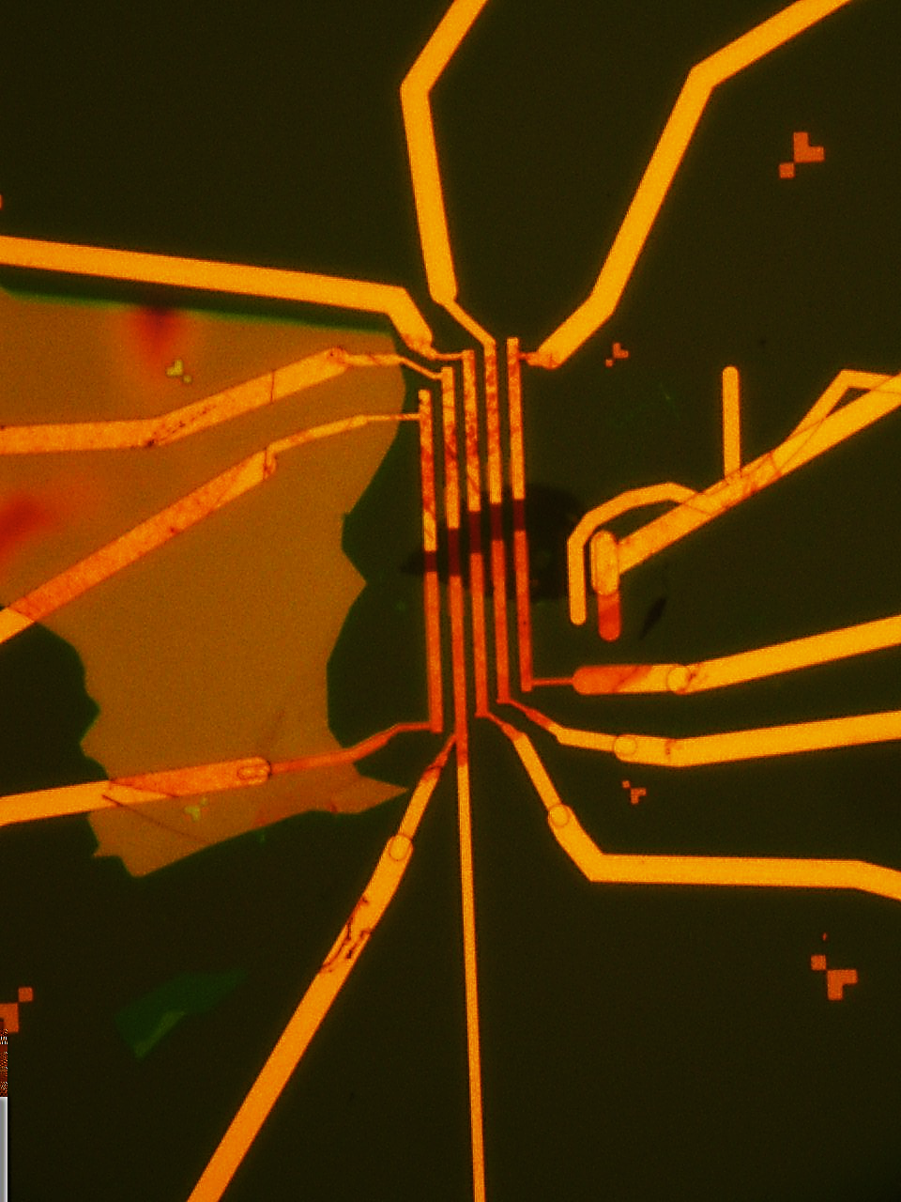
Образец
В работе используется графен, инкапсулированный в нитрид бора.
Применяется затворный контакт.
Образец является двухполюсником.
Затвор
hBN
Graphene
hBN
SiO2
Рис. 3 Фотография образца под микроскопом
Рис. 4 Схематическое изображение образца
Рис. 5 Зависимость дифференциального сопротивления (dv/di) от напряжения затворного контакта при разных температурах

Slide 6
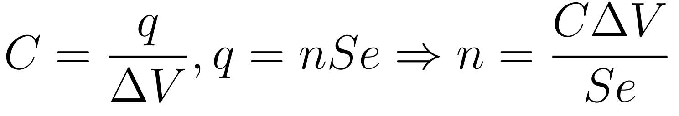
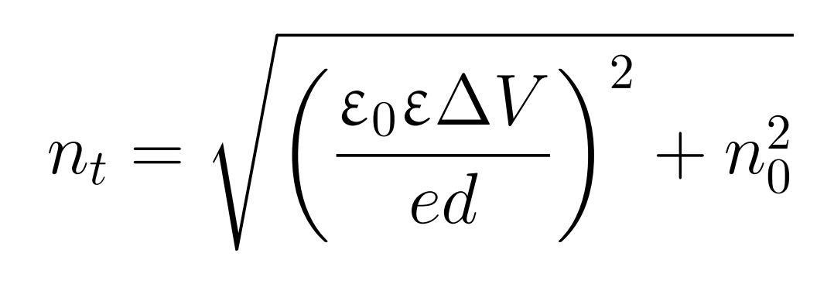
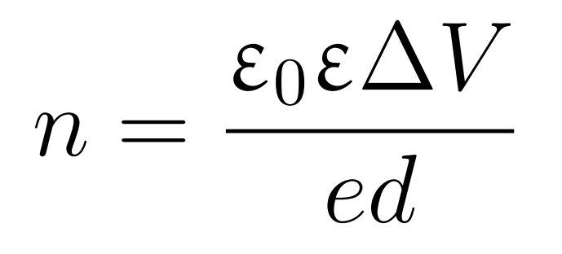
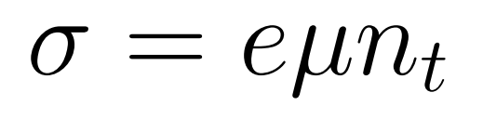
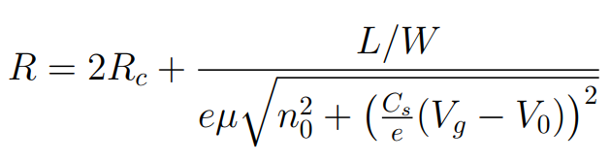
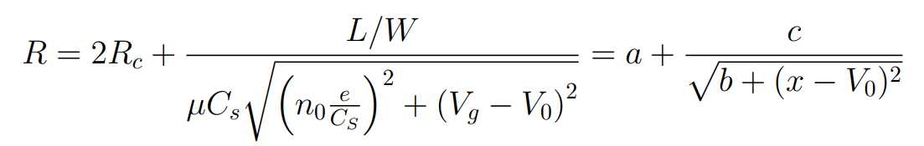
Характеристики образца
L – длина образца, W – ширина. R_{c} – сопротивление контактов, n₀ – конц. примесей, V₀ – напряжение на затворе в точке электронейтральности, C_{s} - ёмкость конденсатора, деленная на площадь. μ – подвижность носителей заряда.
В данной работе:
μ ~ 6 * 10⁴ В/(см*с),
n0 ~ 10¹⁰ см⁻²
В других работах [6],[7]:
μ ~ 5 * 10⁴ В/(см*с),
n0 ~ 10¹⁰ см⁻²
Рис. 6 Аппроксимация зависимости дифф. сопротивления от затворного напряжения

Slide 7
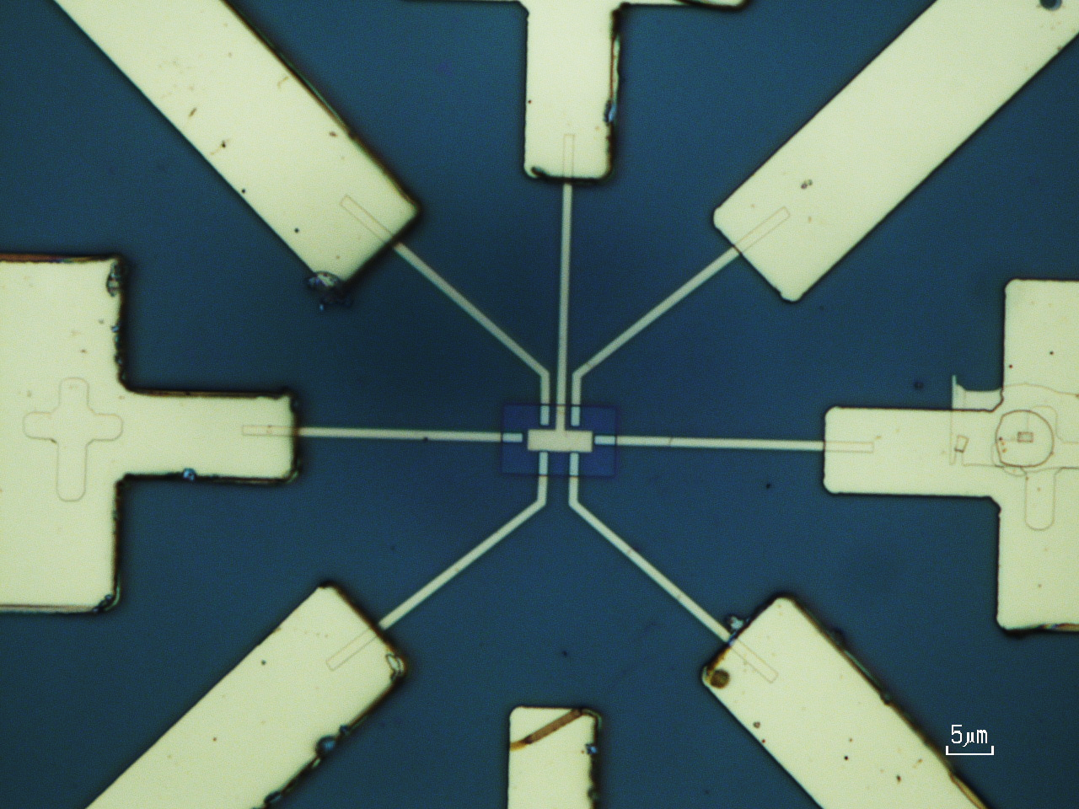
Образец CVD графена
Рис. 7 Фотография образца под микроскопом
Рис. 8 Схематическое изображение образца
Рис. 9 Зависимость дифференциального сопротивления (dv/di) от напряжения

Slide 8
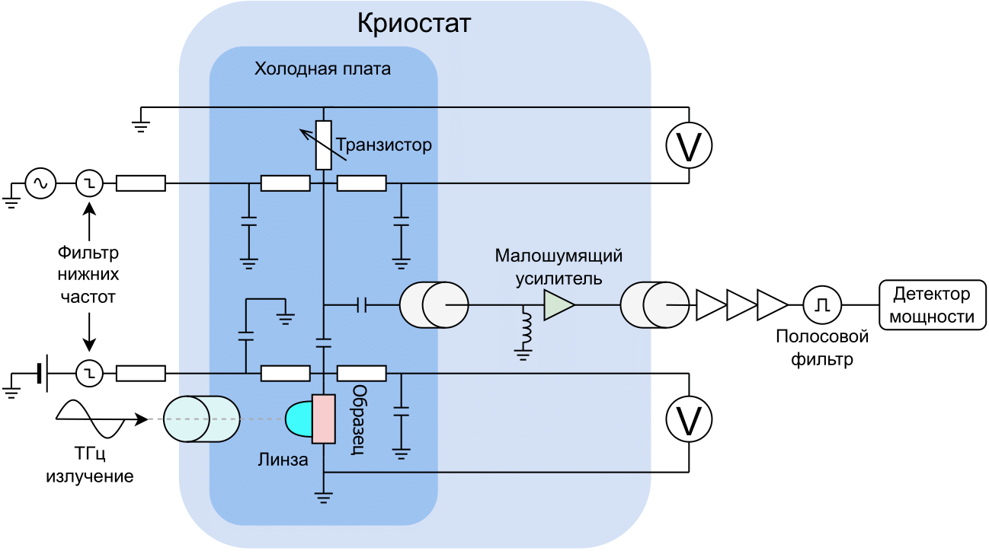
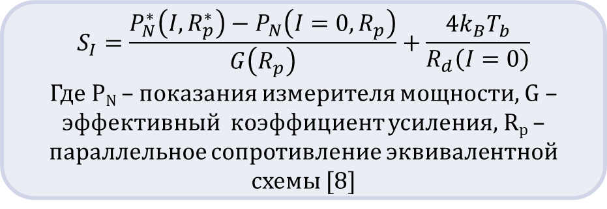
Экспериментальная схема
Работа проводилась в криостате замкнутого цикла, способного охлаждаться до 4.2К.
Шум низкотемпературного усилителя (LTA)
~ 10⁻²⁷ A²/Hz
Коэффициент усиления LTA ~ 6 дБ, каскада усилителей ~ 75 дБ, фильтра ~ 6 дБ.
Рис. 10 Схема измерения.
Измерения проводились на частоте 36 МГц для избавления от вклада 1/f шума.
$$S_{I}=\frac{P_{N}^{∗}\left(I,R_{p}^{∗}\right)−P_{N}\left(I=0,R_{p}\right)}{G\left(R_{p}\right)}+\frac{4k_{B}T_{b}}{R_{d}\left(I=0\right)}$$
Где P_{N} – показания измерителя мощности, G – эффективный коэффициент усиления, R_{p} – параллельное сопротивление эквивалентной схемы [8]
Образец подключается через стандартный способ квазичетырехточки.

Slide 9
Результаты. ВАХ (hbn)
Рис. 11 ВАХ образца
Рис. 12 Зависимость дифференциального сопротивления от пропускаемого тока

Slide 10
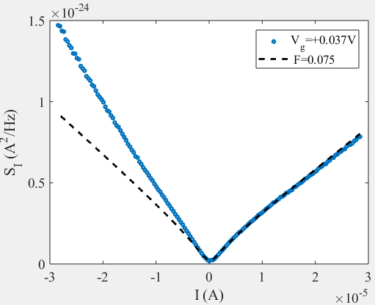
Результаты. Спектральная плотность шума. (hbn)
$Формула аппроксимации [9]: S_{I}=\frac{4k_{B}T}{R}+2e\left|I\right|F\left(\coth{ξ}−\frac{1}{ξ}\right)$, $ξ=\frac{e\left|V\right|}{2k_{B}T}$
Рис. 13 Спектральная плотность шума графена при Vg = 0.037 В
Рис. 14 Спектральная плотность шума графена из работы [9].

Slide 11
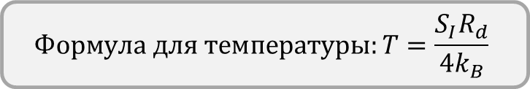
Результаты. Температура электронов. (hbn)
$$Формула для температуры:T=\frac{S_{I}R_{d}}{4k_{B}}$$
Рис. 15 Зависимость температуры электронов в графене от пропускаемого тока, при разном затворном напряжении(Слева), зависимость температуры от мощности(справа)

Slide 12
Результаты (CVD)
Зависимость дифференциального сопротивления от пропускаемого тока

Slide 13
Рис. 15 Зависимость температуры электронов в графене от пропускаемого тока, при разном затворном напряжении(Слева), зависимость температуры от мощности(справа)

Slide 14
Результаты. Воздействие терагерцовым излучением.
Частота падающего излучения: 2.5 ТГц.
Частота на которой измерялась спектральная плотность шума: 36 МГц.
Рис. 16 Поведение показателя детектора мощности под воздействием ТГц излучения

Slide 15
Заключение
Были оценены подвижность носителей заряда и концентрация примесей образца графена, инкапсулированного в нитрид бора: μ ~ 6 * 10⁴ В/(см*с), n0 ~ 10¹⁰ см⁻²
Полученные характеристики совпадают по порядку величины с характеристиками похожих образцов из других работ: μ ~ 5 * 10⁴ В/(см*с), n0 ~ 10¹⁰ см⁻² [6],[7].
Была измерена зависимость спектральной плотности шума при пропускании через образец тока. Сравнение с результатами другой работы [9] показывают, что собранная схема работает исправно. В обеих работах зависимость имеет схожий вид и порядок спектральной плотности 10⁻²⁴ А²/Гц.
Во всех измерениях Фано фактор не превышает 0.1, что свидетельствует о том, что главным источником шума является тепловой шум.
Была измерена зависимость электронной температуры графена от тока смещения, демонстрирующая значительный разогрев при малой рассеянной мощности
Была измерена зависимость электронной температуры графена от мощности падающего ТГц излучения при температуре 3.5 К.
Помимо этого было показано, что при комнатной температуре под воздействием субтерагерцового излучение величина спектральной плотности шума возрастает, что означает разогрев электронного газа в графене.

Slide 16
Спасибо за внимание

Slide 17
Список литературы
A. H. Castro Neto, F. Guinea. The electronic properties of graphene / F. Guinea A. H. Castro Neto. — Rev. Mod. Phys. 81, 109, 2009.
Kubakaddi, S. S. Interaction of massless Dirac electrons with acoustic phonons in graphene at low temperatures / S. S. Kubakaddi. — Phys. Rev. B 79, 075417, 2009.
Tony Low, Phaedon Avouris. Graphene Plasmonics for Terahertz to Mid-Infrared Applications / Phaedon Avouris Tony Low. — ACS Nano 2014, 8, 2, 1086–1101, 2014.
А.В., СТЕПАНОВ. ЭЛЕКТРИЧЕСКИЕ ШУМЫ / СТЕПАНОВ А.В. — МОСКОВСКИЙ ГОСУДАРСТВЕННЫЙ УНИВЕРСИТЕТ им. М.В. ЛОМОНОСОВА, 2003.
Якимов, А.В. ВВЕДЕНИЕ В ФИЗИКУ ШУМОВ / А.В. Якимов. — Национальный исследовательский Нижегородский государственный университет им. Н.И. Лобачевского, 2016.
Lujun Wang, P´eter Makk. Mobility Enhancement in Graphene by in situ Reduction of Random Strain Fluctuations / P´eter Makk Lujun Wang. — Phys. Rev. Lett. 124, 157701, 2020.
А., Гайдученко И. Асимметричные устройства на основе углеродных нанотрубок и графена как детекторы терагерцового диапазона / Гайдученко И. А. — Дисс. МОСКОВСКИЙ ПЕДАГОГИЧЕСКИЙ ГОСУДАРСТВЕННЫЙ УНИВЕРСИТЕТ, 2019.
М., Баева Э. ЭЛЕКТРОННЫЙ, ТЕПЛОВОЙ И ФЛУКТУАЦИОННЫЙ ТРАНСПОРТ В СВЕРХПРОВОДЯЩИХ TIN И NBN МИКРОМОСТИКАХ / Баева Э. М. — Дисс. Высшая школа экономики, 2022.
И., Бердюгин А. Энергетическая релаксация электронной системы в графене / Бердюгин А. И. — ВКР. Московский физико-технический институт, 2016.

Slide 18
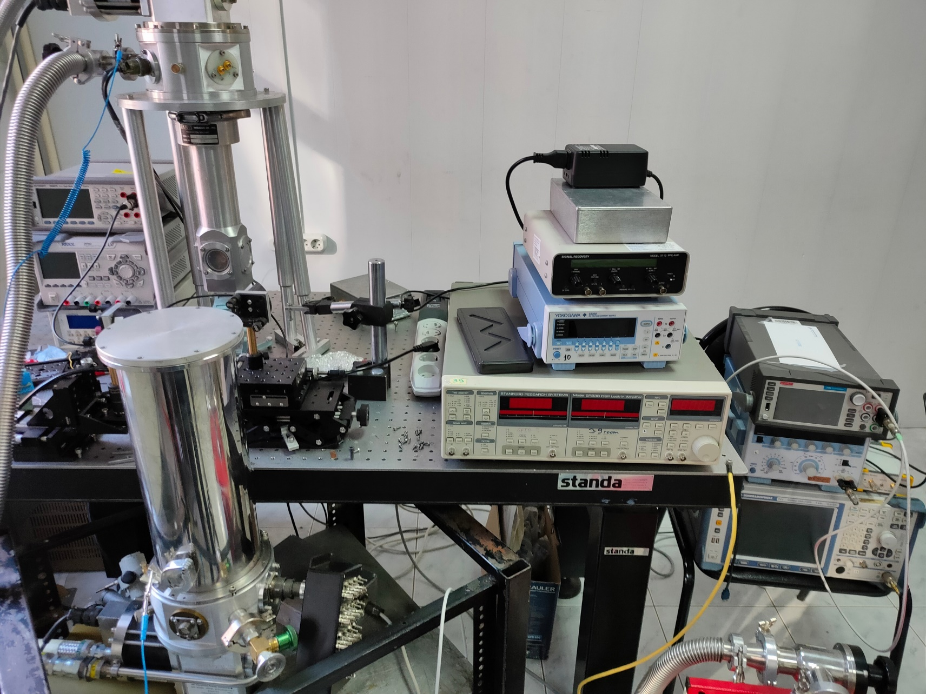
Приложение

Slide 19
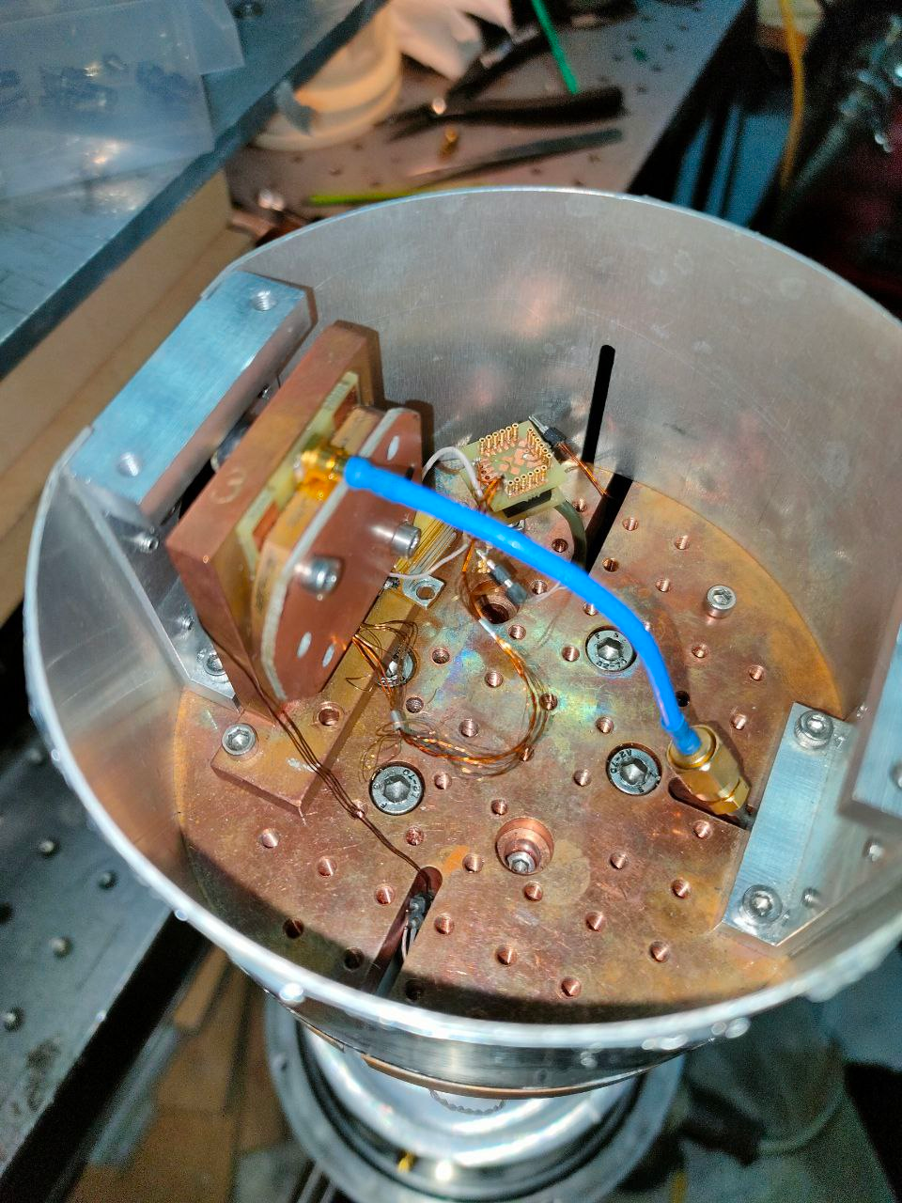
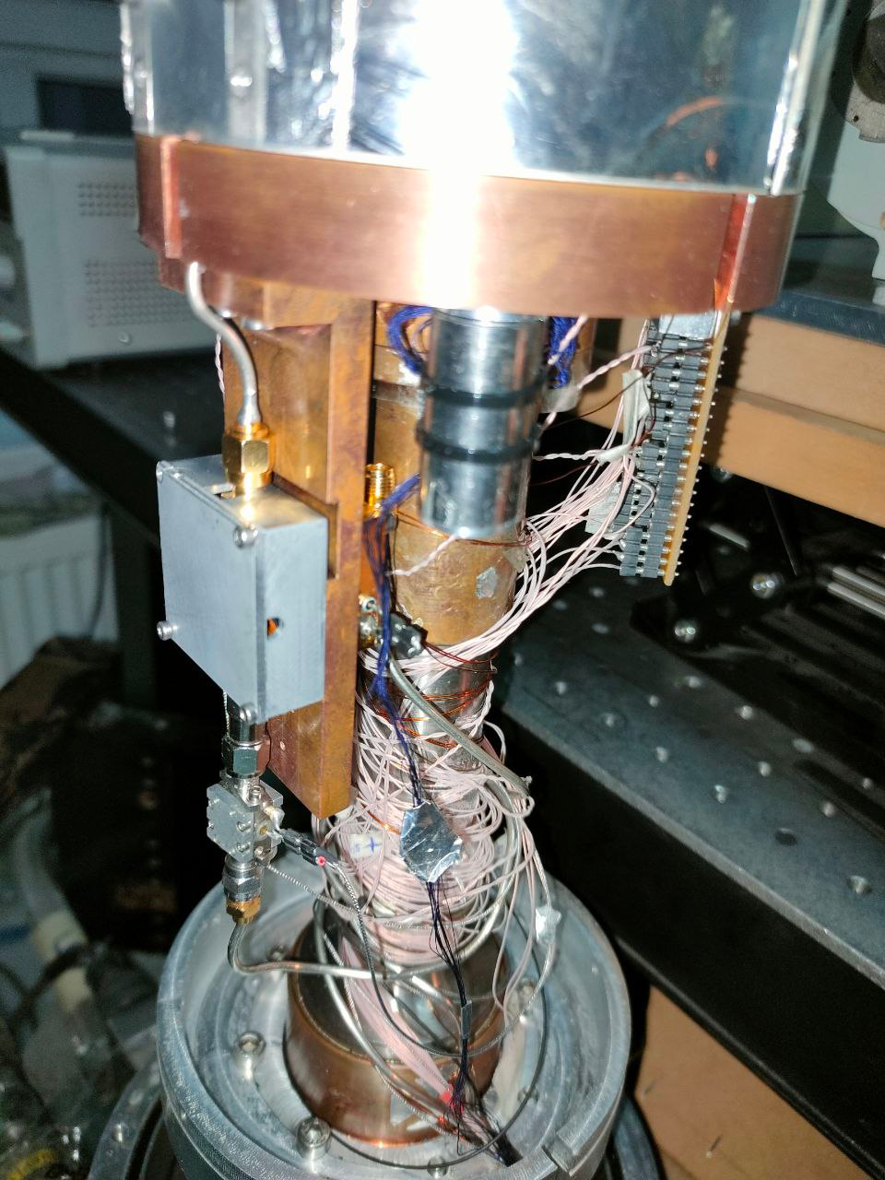
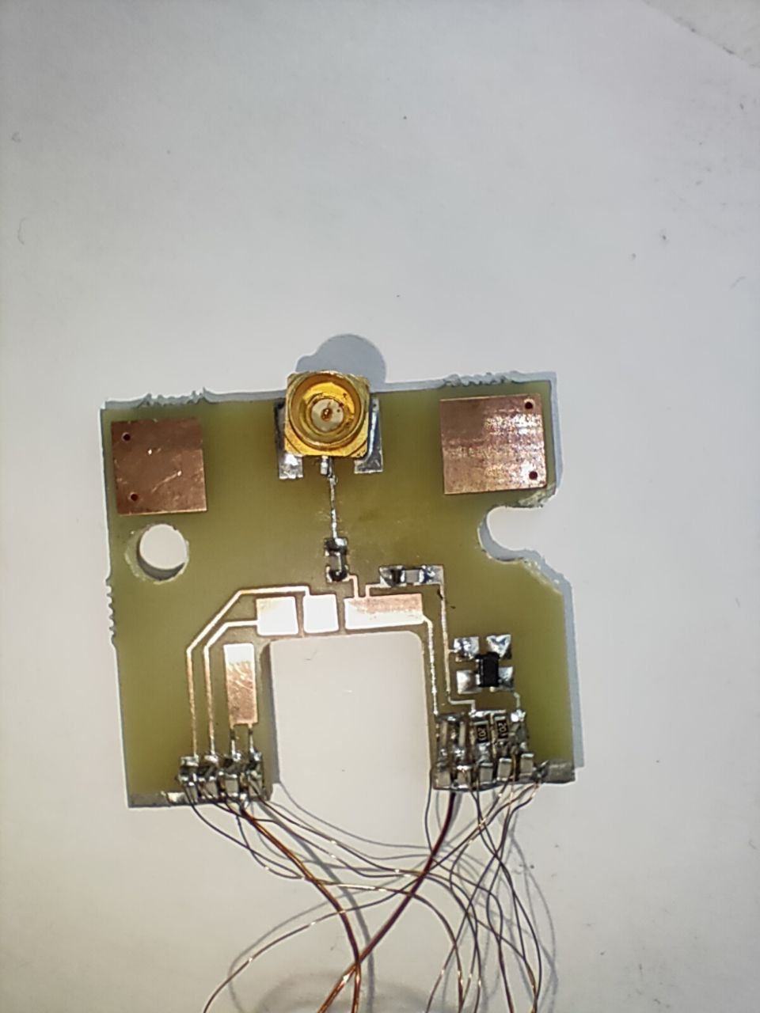

Slide 20
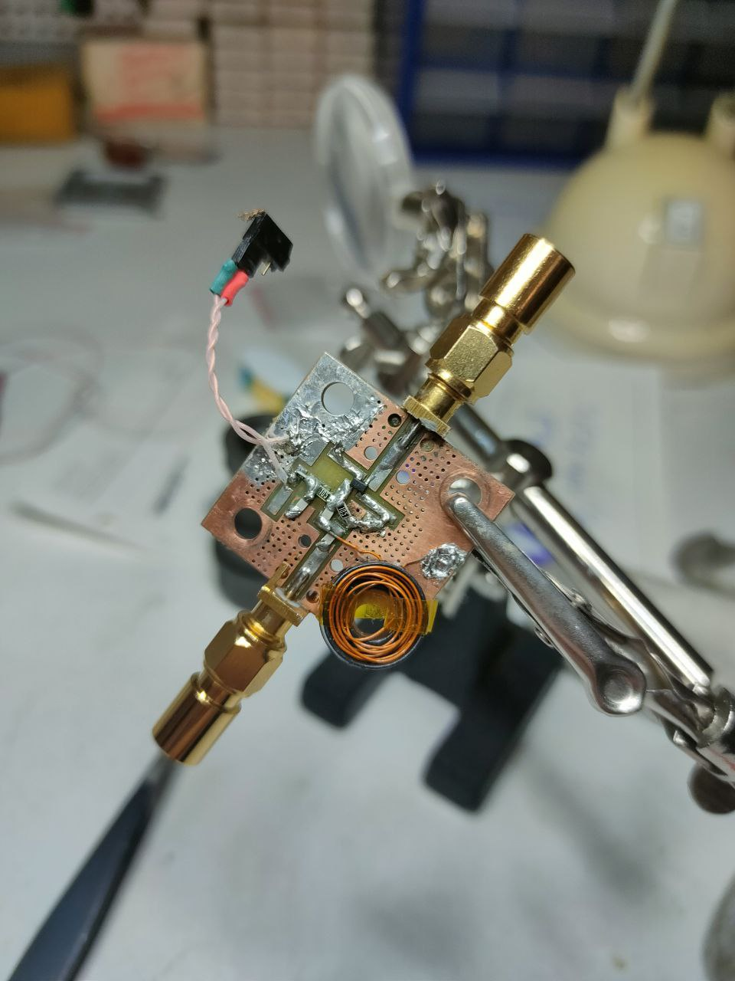
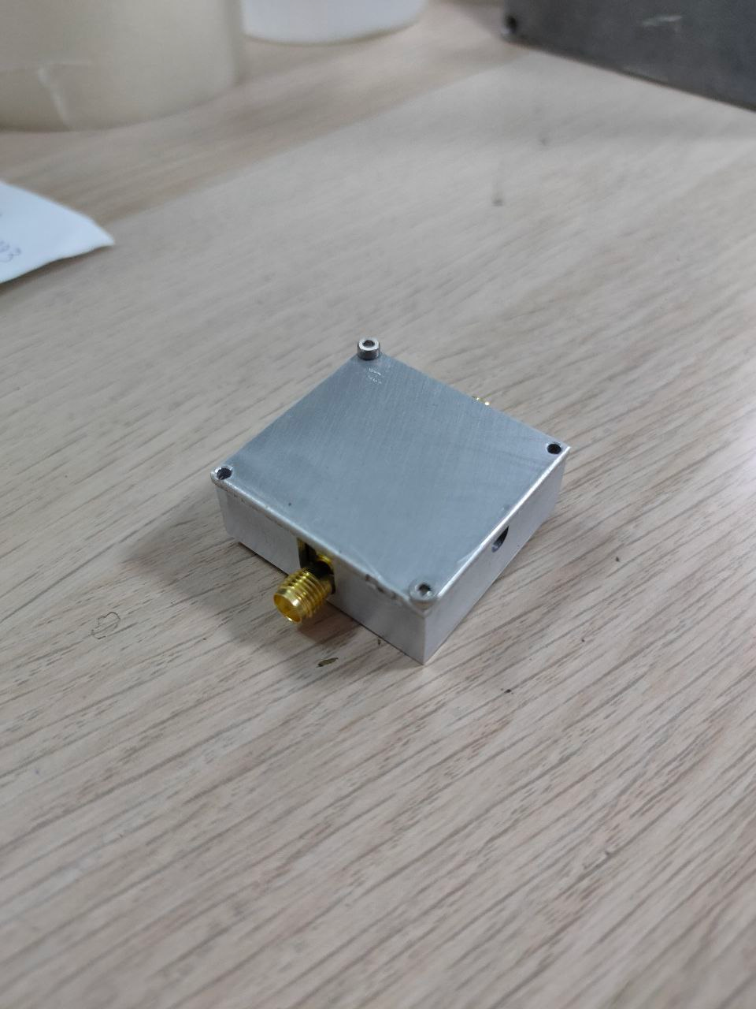
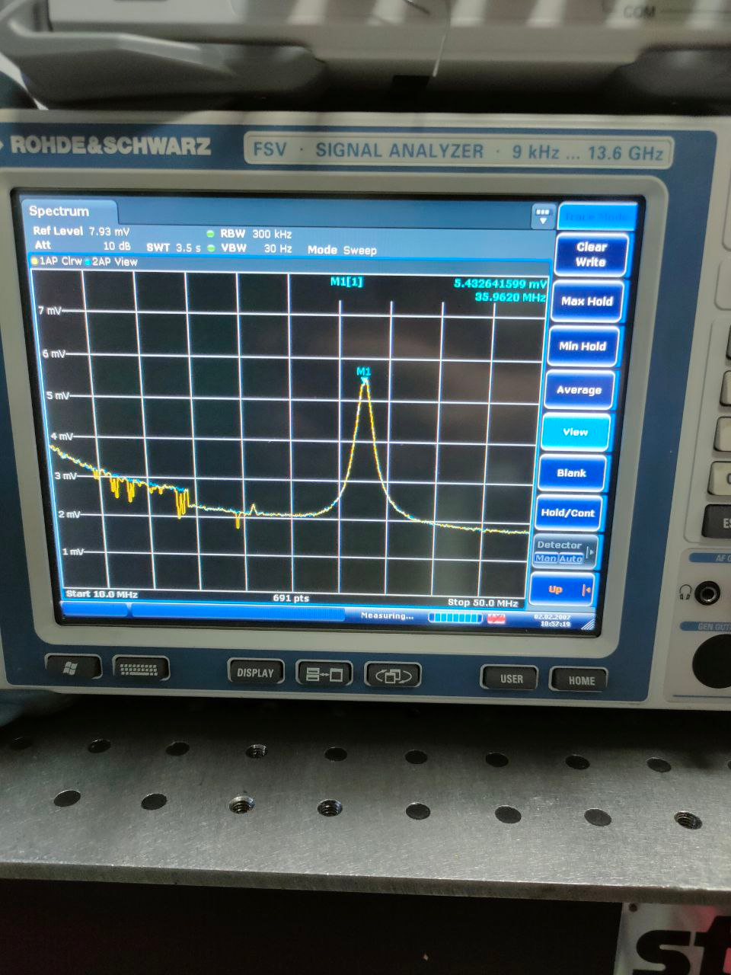

Slide 21
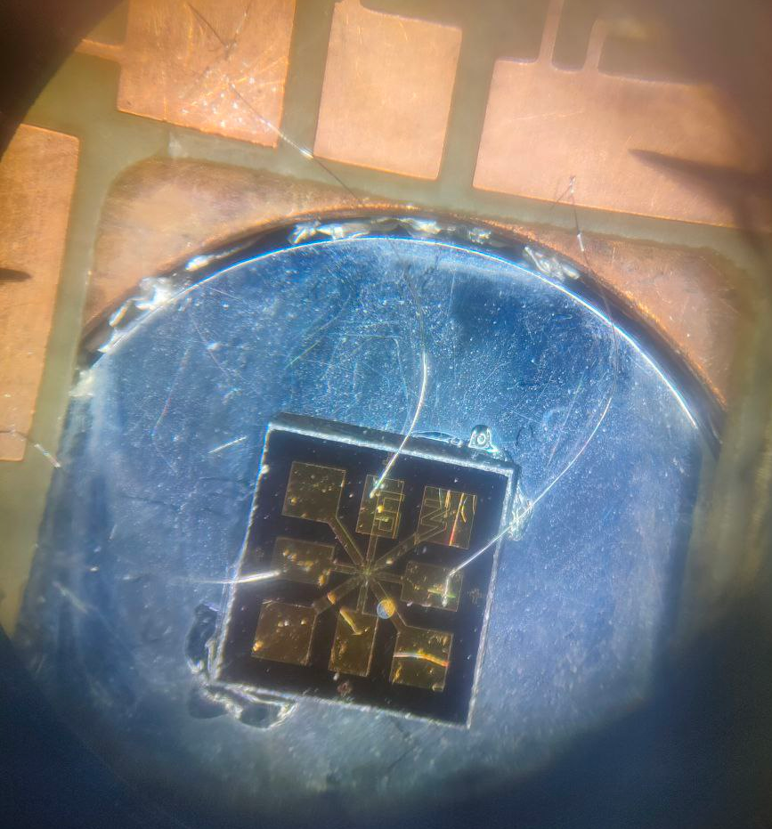
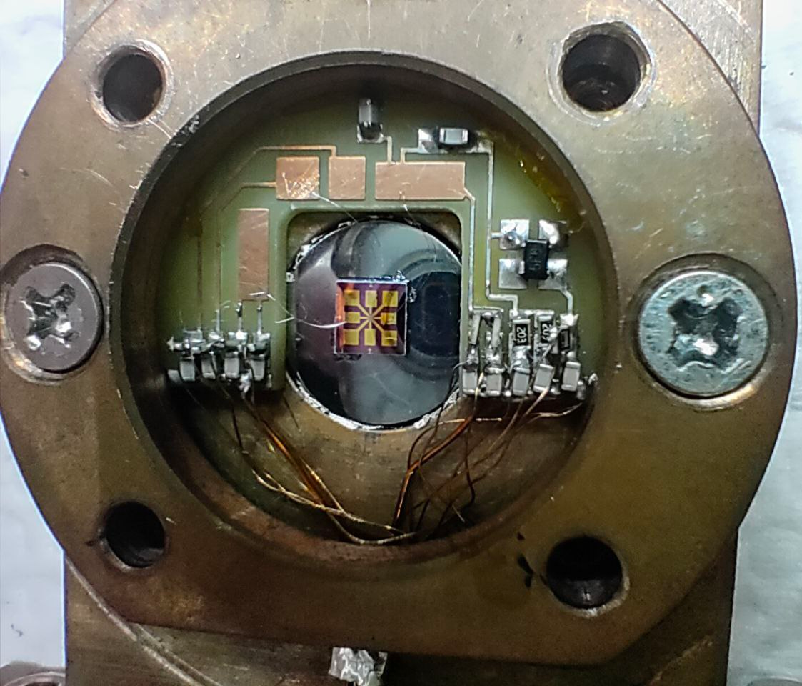

Slide 22
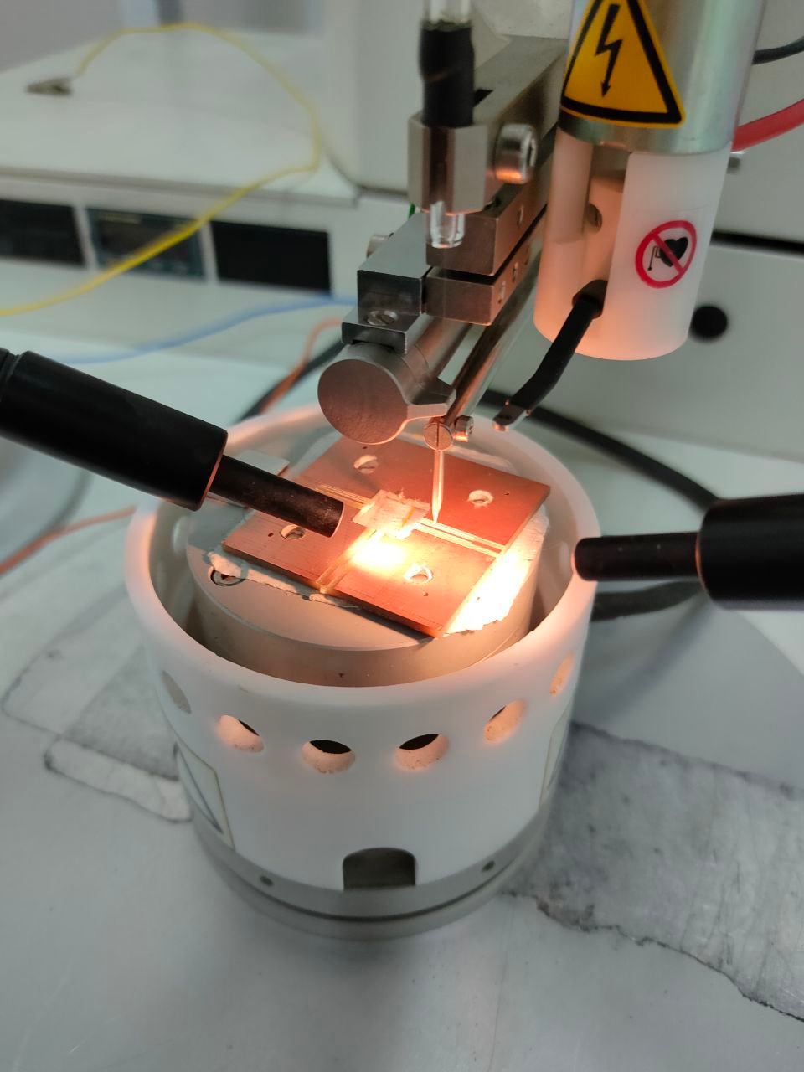
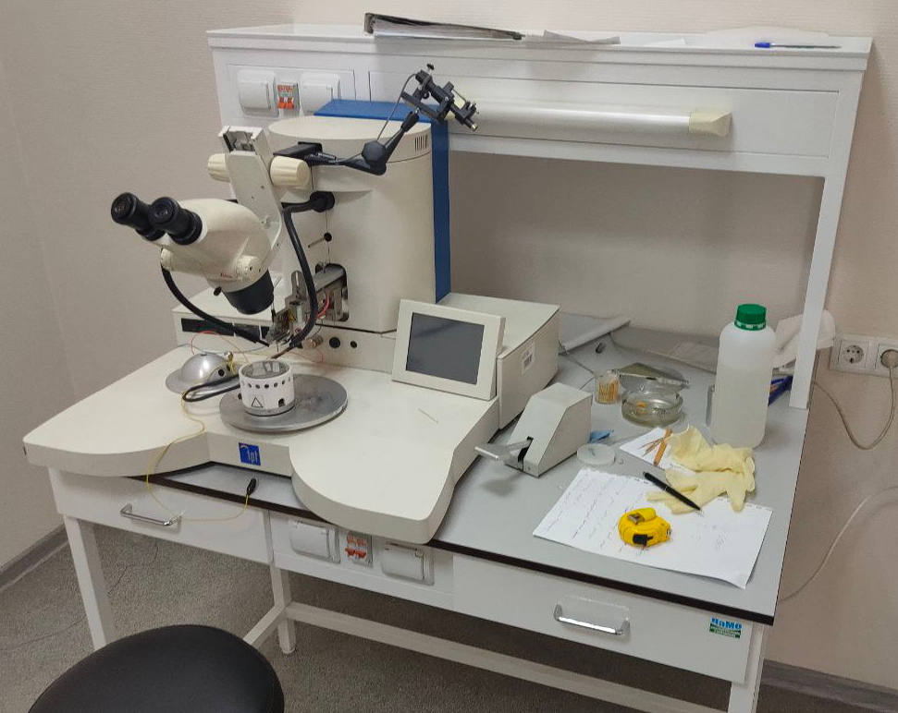

Slide 23
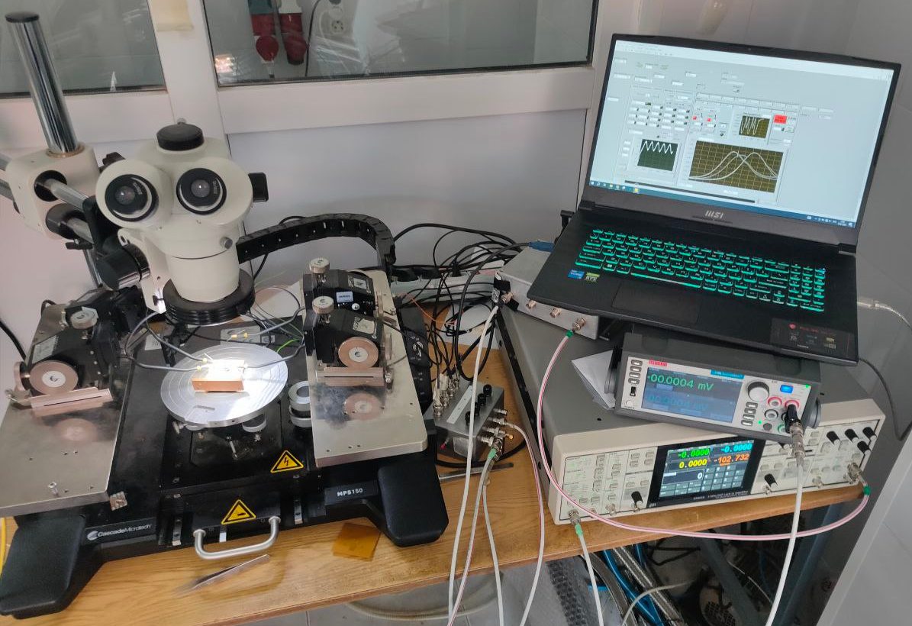

Slide 24
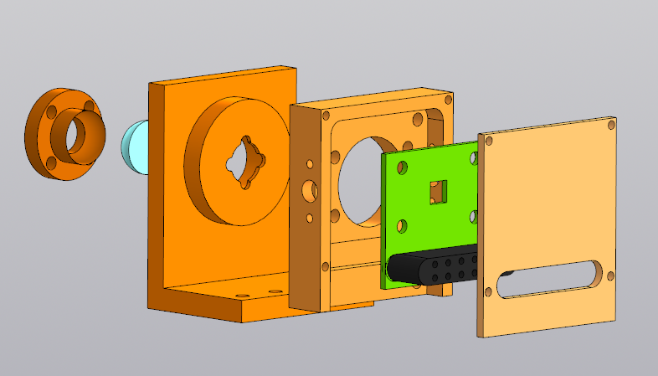

Slide 25
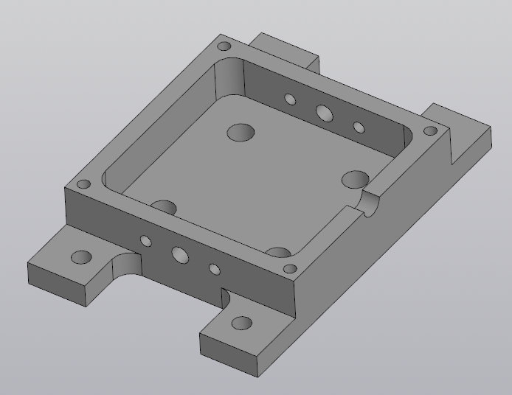

Slide 26
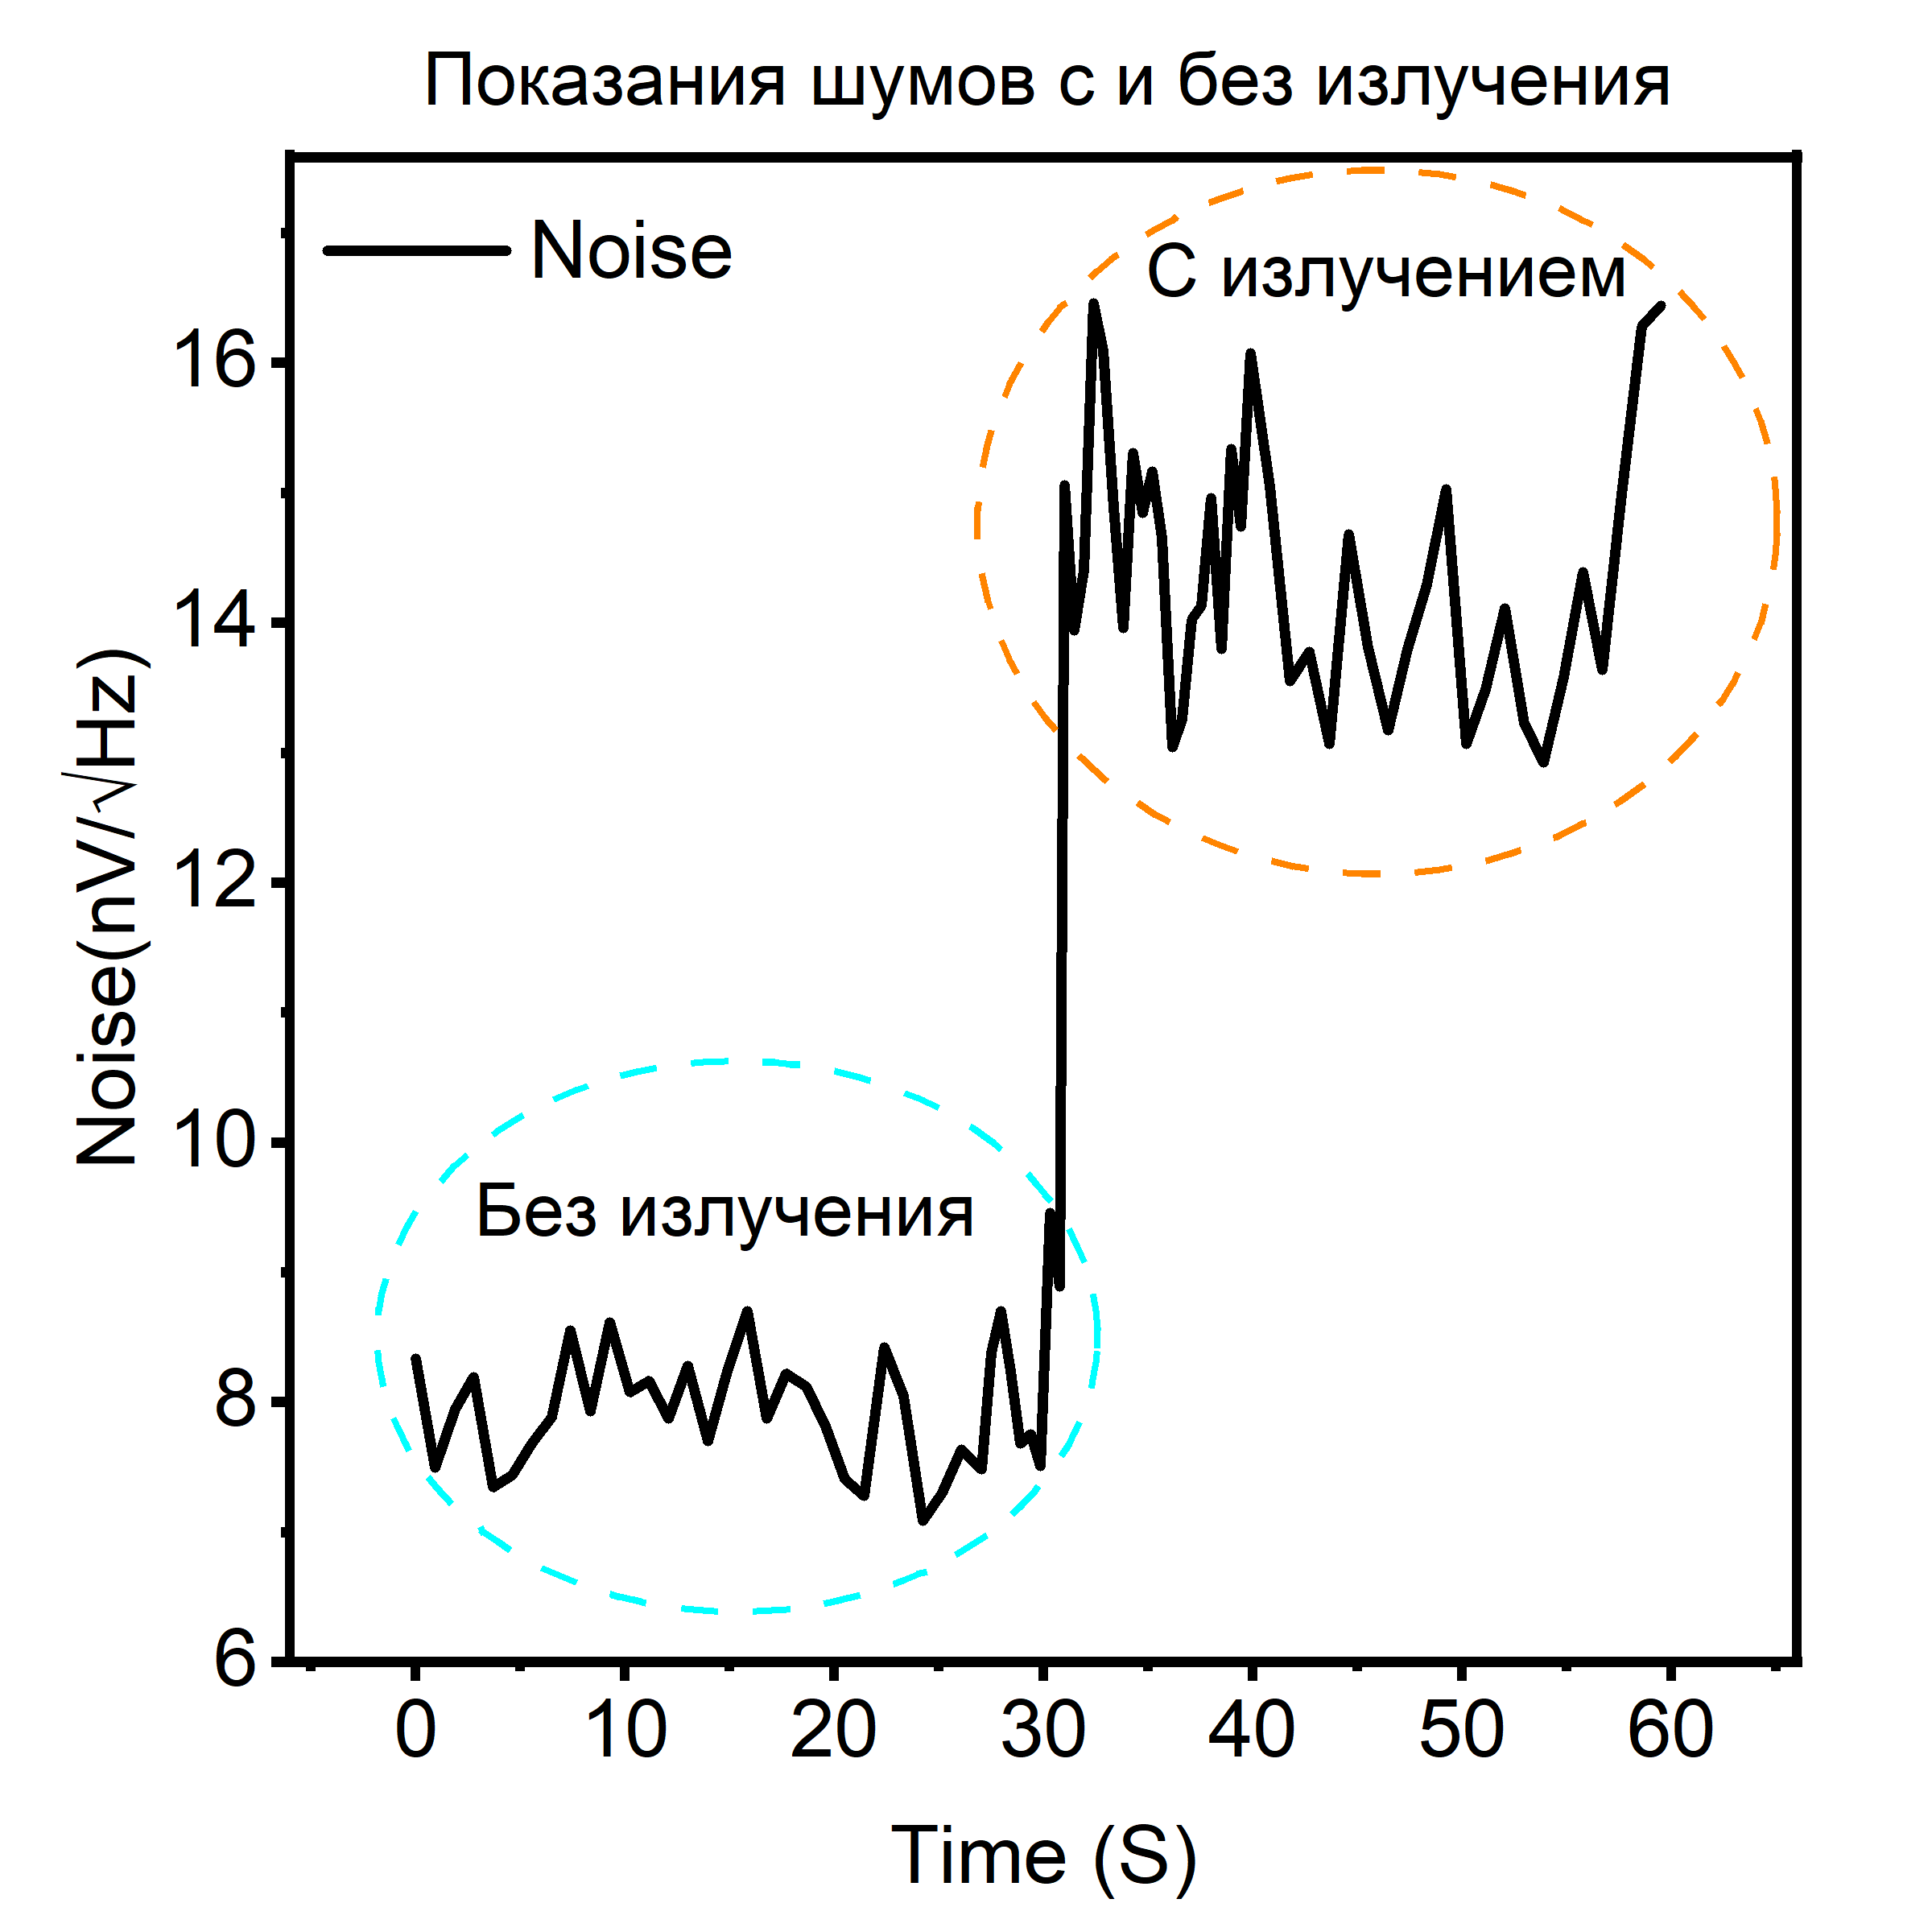
Результаты. Воздействие субтерагерцовым излучением.
Для измерения спектральной плотности шума использовались внутренние функции синхронного усилителя Lock-in sr830
Частота падающего излучения: 129 ГГц.
Частота на которой измерялась спектральная плотность шума: 90 кГц.
Рис. 17 Поведение спектральной плотность шума под воздействием субтерагерцового излучения

Slide 28


Slide 30
В области P<3nW

Slide 32
